Slide 1
Mobile Switching
TEAM TEACHING JTPT

Slide 2
IMS IP Multimedia Subsystem

Slide 3

Perubahan Paradigma di Operator Telco
TDM → IP
IP is the foundation for full service which enable the Telecom to have the same stage as Internet
IP
Multi-
media
Voice → Multimedia
From pure voice service to multimedia capability in order to dig the potency of network
FMC
Fixed or Mobile → FMC
Customer’s requirements evolve to fixed and mobile convergent
Web
Telecom → Web
Equip with the Web based capability in telecom network

Slide 4
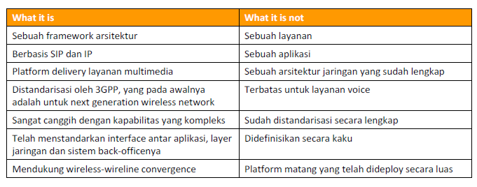
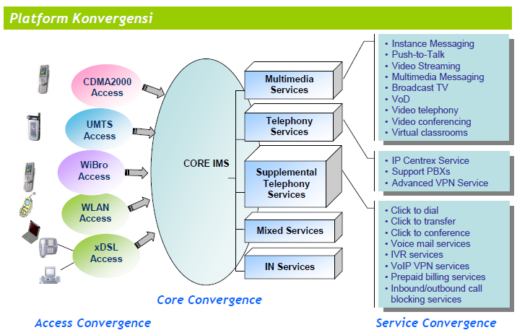
IMS : What is & What is not
IMS is IP Multimedia Subsystem
Based on IP bear network
Use SIP protocol as core session control protocol
Support access-independent and thus provide more competitive service packages
Multiple Access Modes
IP Multimedia Service
Mobile Network：
WiMax
LTE/ SAE
GSM/ WCDMA/
CDMA/ TD-SCDMA
Fixed Network：
LAN、WLAN、xDSL
Session Service：
Voice and Video
Call Conference
Message
Non-Session Service
IPTV、Media、Web
Notes:
IMS (IP Multimedia Subsystem) adalah framework arsitektur yang memungkinkan konektivitas Mobile Network dan Fixed Network dengan menyediakan layanan multimedia berbasis jaringan IP dengan menggunakan SIP Protocol. Dengan menggunakan protocol SIP ini, IMS memiliki capability untuk mengatur session yang muncul untuk setiap layanan yang digunakan

Slide 5
Protocol dalam IMS
Signalling
SIP (Session Initiation Protocol)
Merupakan application-layer protocol yang dapat melakukan fungsi pembangunan, modifikasi dan terminasi multimedia session
Merupakan open standard, text based protocol dari IETF
Dipilih sebagai main protocol di IMS karena fleksibilitas dan kecepatan pengembangannya
Digunakan untuk berkomunikasi dengan hampir seluruh element di IMS (CSCF, MGCF, BGCF, AS, IMS Client)
Diameter
Merupakan application-layer protocol untuk fungsi AAA
Merupakan open standard, text based protocol dari IETF
Digunakan untuk berkomunikasi antara HSS-CSCF dan HSS-AS
Media
RTP (Real-time Transport Protocol)
Merupakan protocol network untuk menyampaikan media audio & video over IP Networks
Merupakan open standard dari IETF
Notes:
Internet Engineering Task Force (IETF)
AAA : authentication, authorization, and accounting

Slide 6
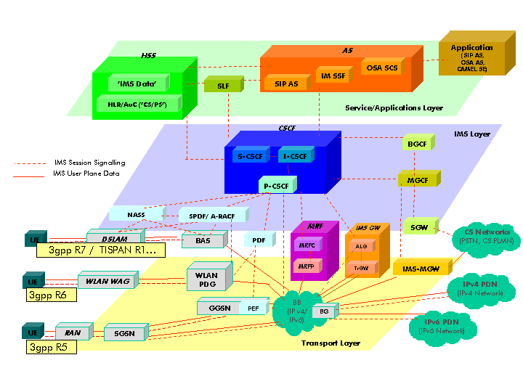
3GPP/TISPAN IMS Architecture

Slide 7
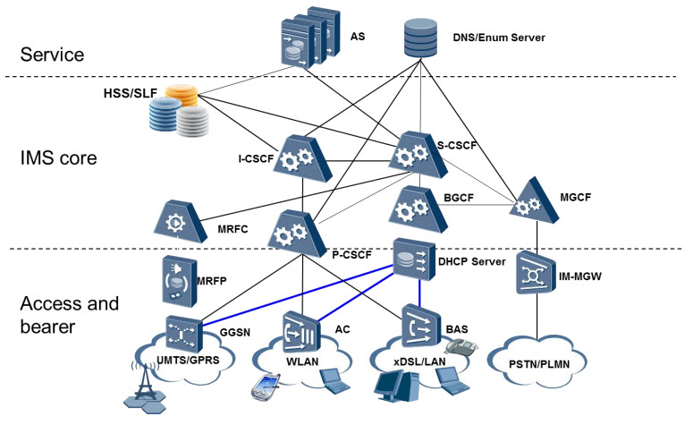
IMS Architecture

Slide 8
Elemen Fungsional IMS : AS & DNS/Enum
Application server (AS) merupakan server pada IMS yang menyediakan, dan mengeksekusi value added IMS Services (konten dan layanan). Selain pada home network, AS juga bisa terletak di 3rd party (stand-alone AS)
DNS(Domain Name System) / ENUM (Electronic number mapping) Server pada domain IMS ini berfungsi untuk :
ENUM melakukan konversi Tel URI ke SIP URI
DNS melakukan konversi NE domain name ke IP Address (melakukan query NAPTR, SRV, dan A/AAAA)
Notes:
NAPTR (Name Authority Pointer) query: Defines the protocol over which query data is transmitted.
SRV (Service) query: Defines the port over which query data is transmitted.
A/AAAA query: Defines the destination IP address.
URI : Uniform Resource Identifier
https://community.rackspace.com/general/f/34/t/381
An A and AAAA record are actually primary DNS records. They associate a domain name with a specific IP address, so that when a user types in a web address, such as "www.rackspace.com" their browser knows where to go for the actual website.
The difference between A and AAAA is this: A is IPv4 and AAAA is the current IPv6 record. Beyond that, there is no difference. Later on, IPv6 records will be changed to A6 records.

Slide 9
Elemen Fungsional IMS : CSCF
CSCF (Call Session Control Function) merupakan elemen utama pada IMS yang berperan membangun, menjaga, merutekan, mengintegrasikan, mengakhiri sesi multimedia dan suara yang real time. CSCF terdiri dari tiga bagian utama yaitu P-CSCF, I-CSCF, S-CSCF.
CSCF | Fungsi
P-CSCF (Proxy CSCF) | P-CSCF merupakan bagian dari CSCF yang memiliki peran diantaranya sebagai berikut: Sebagai kontak poin pertama pelanggan ke jaringan IMS baik dalam visiting domain maupun home domain. QoS (Quality of Service) Control. NAT (Network Address Translation) Control dan Security Control. Mendapatkan alamat IP I-CSCF dari nama home domain.
I-CSCF (Interrograting CSCF) | I-CSCF merupakan bagian dari CSCF yang memiliki peran diantaranya sebagai berikut: Sebagai pintu masuk pertama ke jaringan IMS Carrier. Meroutingkan session signalling ke S-CSCF berdasarkan informasi / kapabiliti yang diterima dari HSS. Topology Hiding.
S-CSCF (Serving CSCF) | S-CSCF merupakan bagian dari CSCF yang memiliki peran diantaranya sebagai berikut: Memutuskan pada Application Server (AS) mana pesan SIP akan diteruskan untuk menyediakan layanan. Menyediakan layanan routing (menggunakan pencarian dengan ENUM)

Slide 10
Elemen Fungsional IMS : HSS
HSS (Home Subscriber Server) adalah elemen database pengguna yang menyimpan profil pelanggan IMS, menunjukan autentikasi dan kewenangan user termasuk identifikasi user, kontrol informasi, dan lokasi pelanggan IMS.

Slide 11
Elemen Fungsional IMS : MRF (MRFC & MRFP)
MRF (Media Resouce Function)
Menyediakan resource untuk mendukung layanan, seperti : multi-way conference bridges, announcement playback, media transcoding
Direalisasikan oleh kolaborasi antara MRFC (Media Resource Function Control) dan MRFP (Media Resource Function Processor)
MRFC merupakan elemen yang mengatur resource di MRFP dengan mengintepretasikan informasi yang datang dari AS dan S-CSCF.
MRFP merupakan elemen yang menyediakan resource yang dikontrol oleh MRFC. Beberapa aktifitas yang dilakukan oleh MRFP adalah mixing media streams pada saat terjadinya multi parties conversation, melakukan pemrosesan media streams seperti audio transcoding atau media analisis, memproses announcement.

Slide 12
Elemen Fungsional IMS : BGCF & MGCF
BGCF (Breakout Gateway Control Function)
BGCF berfungsi untuk menentukan next hop untuk mengarahkan SIP Massage (ke BGCF lain, MGCF, I-CSCF atau contact point lain) termasuk ketika pelanggan IMS melakukan panggilan ke nomor PSTN.
MGCF (Media Gateway Control Function)
MGCF sering disebut juga dengan softswitch (gatekeeper) pada intinya memiliki kemampuan mentranslasi berbagai protokol untuk mengontrol sesi media dan fungsi penyambungan. Berikut fungsi MGCF secara umum :
mengontrol media channel pada MGW dengan interface H.248/MGCP,
melakukan konversi CCP (Call Control Protocol) dengan menterjemahkan sesi signalling di dalam home network IP dengan ISUP/TCAP pada PSTN, dan menggunakan SCTP sebagai interface pengontrol SGW.
berkomunikasi dengan CSCF (untuk bertukar informasi kontrol sesi menggunakan SIP), BGCF dan PSTN

Slide 13



Registration Flow
1. Initial register message
2. 2nd register message
Proses registrasi user dilakukan 3 kali :
(1.) Implicit Registration
(2.) Re-registration
(3.) 3rd Party Registration
HSS-A
(6)
Authentication Data
HSS-A
(15)
User profile
(4)
Assign S-CSCF
S-CSCF-A
(13)
Assign S-CSCF
S-CSCF-A
I-CSCF-A
(5)
Register
I-CSCF-A
(14)
Register
(7)
401
(16)
200 OK
(3)
Register
(12)
Register
P-CSCF-A
(8)
401
P-CSCF-A
(17)
200 OK
DNS
DNS
(2)
DNS query
(11)
DNS query
(1)
Register
(9)
401
(10)
Register
(18)
200 OK
UE
UE
Notes:
Implicit Registration
When one IMPI is associated with multiple IMPUs which are in the same IRS, the registration of all the IMPUs in the IRS can be implemented through the IMS registration of one IMPU. This is called implicit registration.
Re-registration
After a user ID is registered, the validity period of the user ID is limited. When the initial registration expires, the UE initiates a new registration request, that is, re-registration.
Third-Party Registration
If a user has subscribed to IMS services, after the user is registered successfully, the S-CSCF checks the downloaded iFC and triggers the route to the AS which serves the user.
401 Unauthorized
The request requires user authentication. This response is issued by UASs and registrars

Slide 14
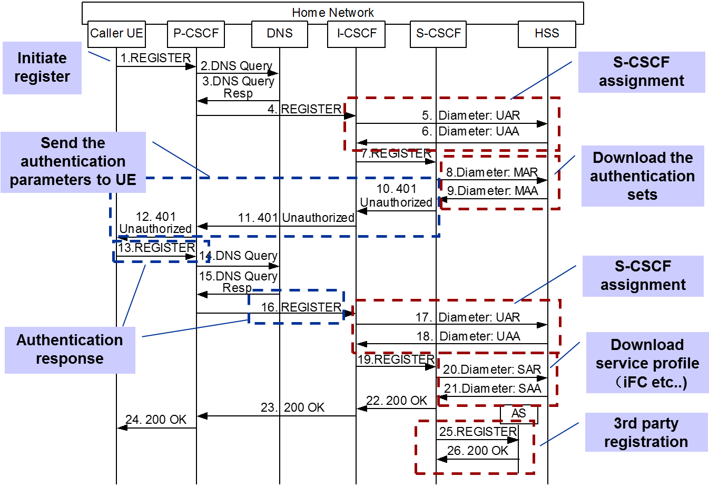
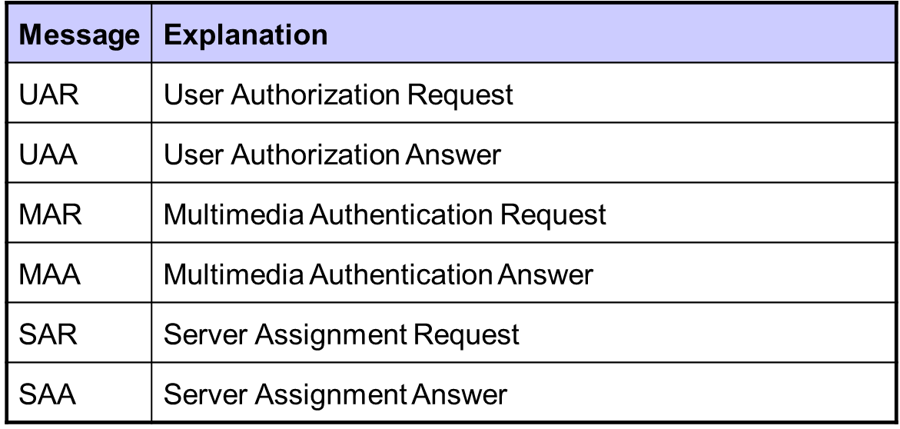
Registration Flow
Diameter message
Notes:
https://en.wikipedia.org/wiki/List_of_SIP_response_codes
100 Trying
Extended search being performed may take a significant time so a forking proxy must send a 100 Trying response
180 Ringing
Destination user agent received INVITE, and is alerting user of call
183 Session in Progress
This response may be used to send extra information for a call which is still being set up
200 OK
Indicates the request was successful
401 Unauthorized
The request requires user authentication. This response is issued by UASs and registrars
PRACK : Reliability of Provisional Responses in the Session Initiation Protocol (SIP). The PRACK request plays the same role as ACK, but for provisional responses.

Slide 15




Simple Model for Call Flow Procedure
MO
SS
MT
3.request
4.request
Callee part
Caller part
S-CSCF
I-CSCF
S-CSCF
2.request
5.request
DNS/ENUM
HSS
P-CSCF
P-CSCF
1.request
6.request
media
Signalling
Media

Slide 16













Establishment of Sessions – IMS Session
Without AS
With AS
Caller part
Callee part
Caller part
Callee part
S-CSCF-A
HSS-B
AS-A
HSS-A
Invite
I-CSCF-B
AS-B
183
HSS-B
Invite 3
Invite 4
Invite 7
Invite 8
183
Invite
I-CSCF-A
Invite
Invite 5
Invite 6
DNS/ENUM
S-CSCF-B
S-CSCF-A
HSS-A
S-CSCF-B
183
183
183
P-CSCF-B
I-CSCF-B
Invite
Invite 2
183
P-CSCF-A
183
183
Invite 9
I-CSCF-A
P-CSCF-B
DNS/ENUM
P-CSCF-A
Invite
Invite
183
Invite 10
183
183
183
Invite 1
IP media
IP media
Notes:
Invite 3 → sip:2288888901@rdcm.ims.telkom.co.id
Invite 4 → Tel:+62288888901
So AS function is to called number normalization

Slide 17
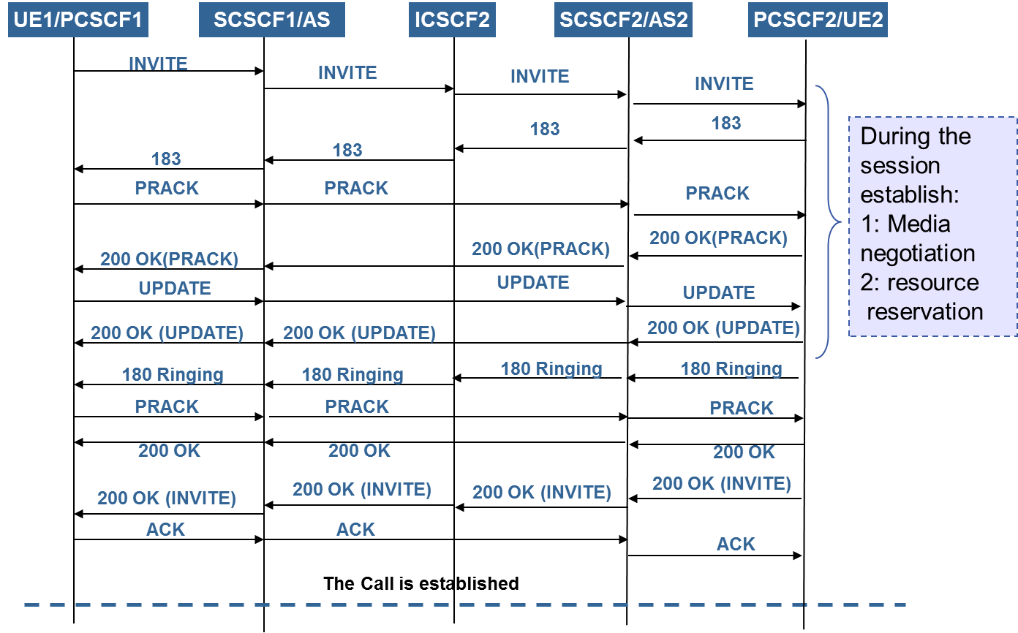
IMS Session Signaling Flow
Notes:
https://en.wikipedia.org/wiki/List_of_SIP_response_codes
100 Trying
Extended search being performed may take a significant time so a forking proxy must send a 100 Trying response
180 Ringing
Destination user agent received INVITE, and is alerting user of call
183 Session in Progress
This response may be used to send extra information for a call which is still being set up
200 OK
Indicates the request was successful
401 Unauthorized
The request requires user authentication. This response is issued by UASs and registrars
PRACK : Reliability of Provisional Responses in the Session Initiation Protocol (SIP). The PRACK request plays the same role as ACK, but for provisional responses.

Slide 18
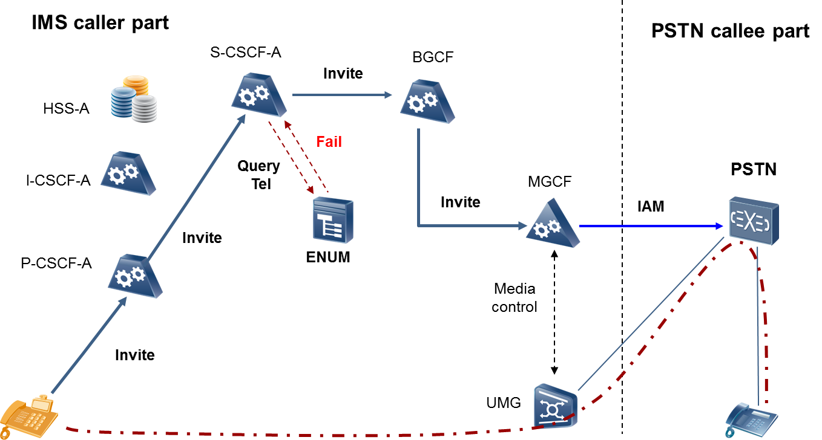
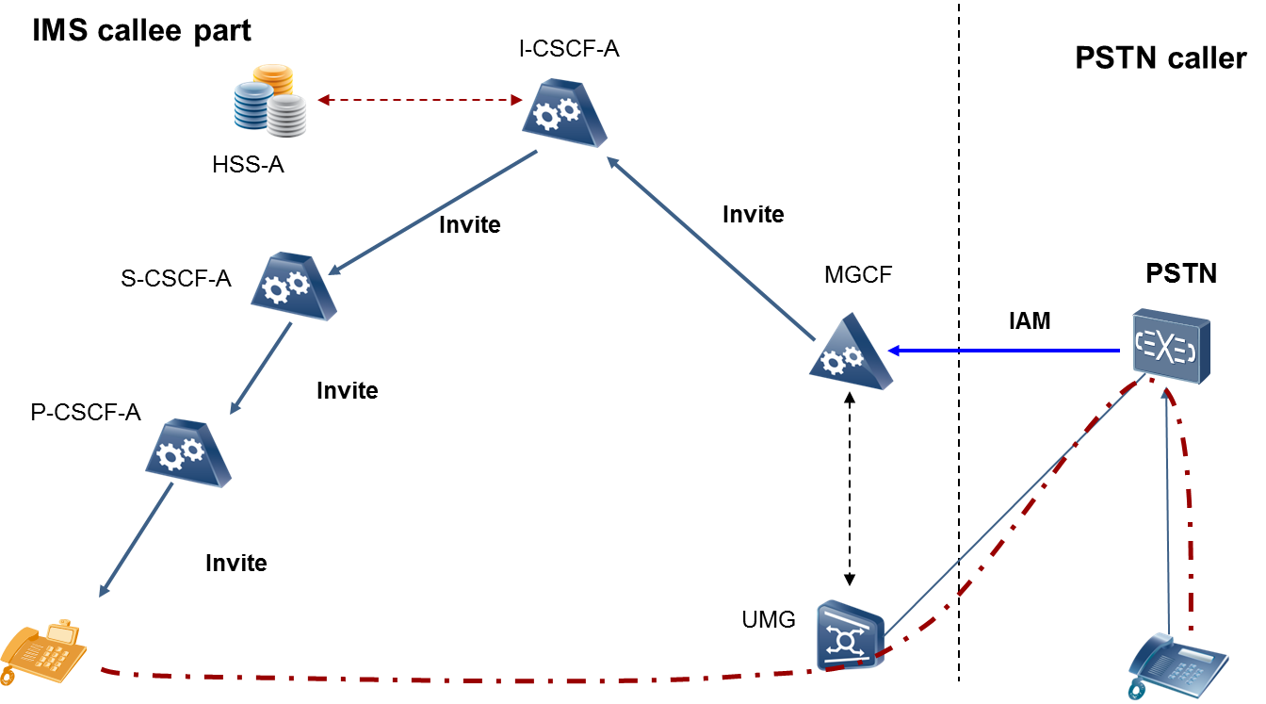
Establishment of Sessions : IMS – PSTN/PLMN user
IMS User Initial Call to PSTN/PLMN User
PSTN/PLMN User Initial Call to IMS User

Slide 19
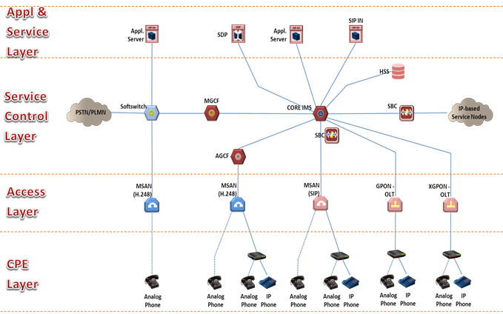
Posisioning IMS

Slide 20
Leveling Network IMS – Voice Service (Work-flow Integrasi Network IMS - Layer_2 keatas)
Service Control Layer (IMS)
Network DCN
Transport Metro-e
Akses Layer
Notes:
https://en.wikipedia.org/wiki/Dynamic_circuit_network
A dynamic circuit network (DCN) is an advanced computer networking technology that combines traditional packet-switched communication based on the Internet Protocol, as used in the Internet, with circuit-switched technologies that are characteristic of traditional telephone network systems. This combination allows user-initiated ad hoc dedicated allocation of network bandwidth for high-demand, real-time applications and network services, delivered over an optical fiber infrastructure

Slide 21
MSS MOBILE SOFTSWITCH

Slide 22



Circuit Switch Vs Mobile Softswicth
Classic MSC
_{MSC} (Control and Switching)
MSC Server
Mobile Media Gateway
^{MGw} (Switching)
MSC-S
(Control)
Classic circuit-switched network
Layered Architecture network
MSC-S
Control Layer
MSC
Connectivity Layer
MGw
MSC
TDM
MSC
MGw
IP
MGw
MSC
MSC
MGw
MGw

Slide 23
Mobile Softswicth
Layered Architecture –
MSC
and
Media Gateway
“Non Layered Architecture”
“Layered Architecture”
Control Plane
Control Plane
ATM
TDM
IP
MSC server
ATM
TDM
IP
UMTS
GSM
MSC/VLR MSC/MGW
GSM TDM
UMTS
Gateway
Control
User Plane
(payload)
MGW
ATM
IP
TDM
User Plane
(payload)

Slide 24








Keuntungan Mobile Softswicth (1)
Each layer can grow independently
End-user applications

Control
– Centralised location of servers reduces O&M cost
– Independent of transport technology
MSC-S
HLR
GMSC/Transit
SG

Connectivity
Control
–
–
Same transport for all services
Free choice of transmission technology
Distributed MGWs enables transmission and interconnection charges savings
Enables transport of coded voice
SGSN
GGSN
WCDMA
Access
Connectivity
PSTN
ISDN
–
M-MGW
M-MGW
GSM/ EDGE
Access
Internet
Intranet
–

Slide 25
Keuntungan Mobile Softswicth (2)


M:N relations for MSC-S and MGW
Optimal and efficient investments (CAPEX) due to independence the layers from each other
of
–
–
Resource dimensioning for Servers or for MGws
Choice of transport technologies (TDM, ATM, IP)
MSC server
MSC server
MSC server
UMTS
GSM
UMTS
GSM
UMTS
GSM
MGW
MGW
MGW
MGW
MGW
ATM
IP
TDM
ATM
IP
TDM
ATM
IP
TDM
ATM
IP
TDM
ATM
IP
TDM

Slide 26
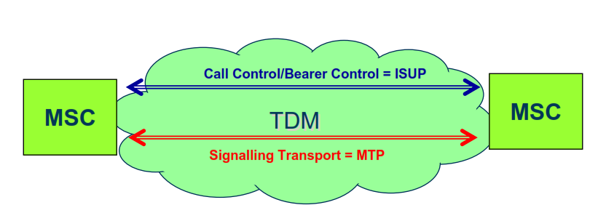
Eksisting Signalling di PLMN Network

Slide 27
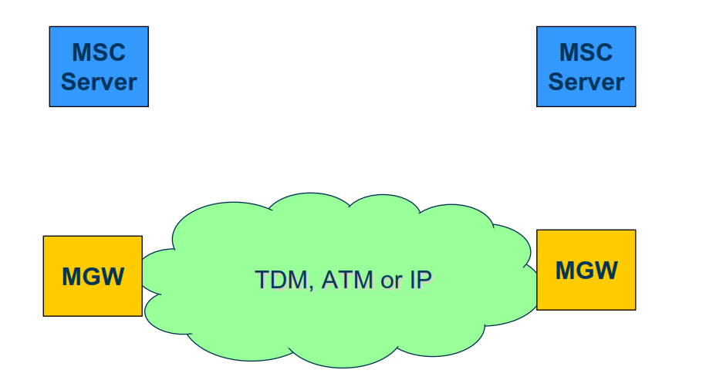
Signalling di Arsitektur Layer

Slide 28
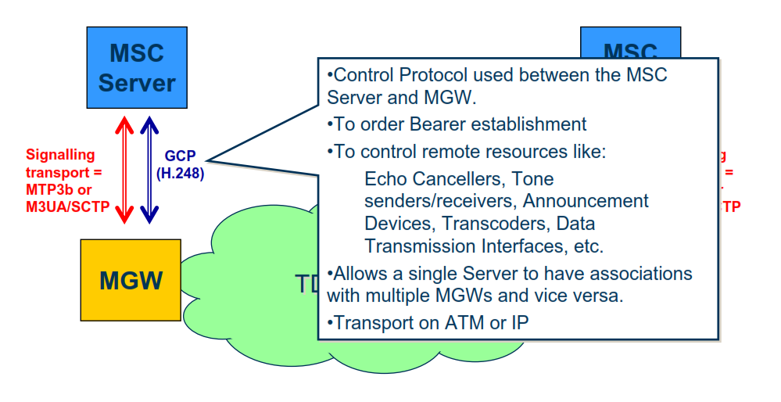
Signalling di Arsitektur Layer (GCP/H.248)

Slide 29
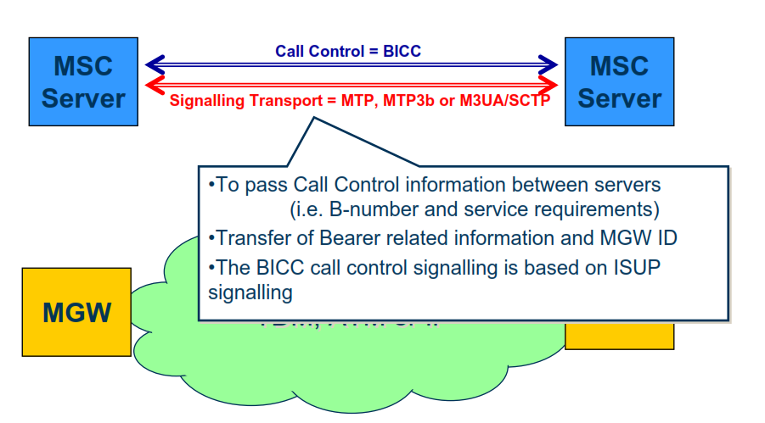
Signalling di Arsitektur Layer (BICC)

Slide 30
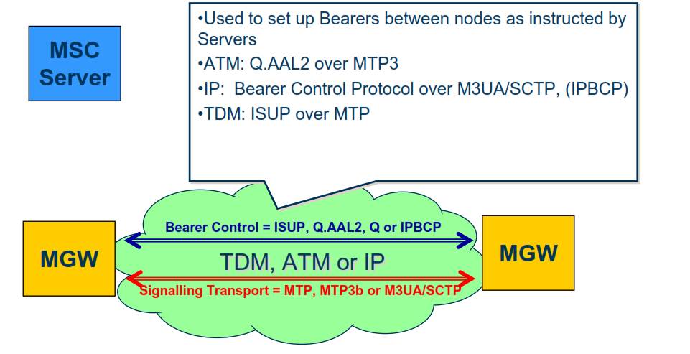
Signalling di Arsitektur Layer (Bearer Control)

Slide 31
MSAN MULTI-SERVICE ACCESS NODE

Slide 32
MGW & MSAN ACCESS NODE AS SERVICE NODE
Pelanggan dengan layanan POTS
Layanan voice VoIP over Broadband atau 2nd Voice Line
High Speed Internet Access dan layanan Interactive Broadband lain seperti IPTV, games online
Untuk area pelayanan dengan demand broadband
Memiliki potensi demand layanan berbasis NGN
Lokasi LE yang sudah mencapai kapasitas maksimum, akan ditransformasi ke NGN
Ditempatkan di sentral untuk akses < 3 Km, atau ditempatkan berdampingan dengan RK untuk akses yang kurang baik dan > 3 KM
MGW & MSAN sebagai Access Node yang menjadi node penyediaan multi-services untuk multi segment

Slide 33
TYPICAL WIRELINE ACCESS CONFIGURATION (KONDISI EKSISTING)
Access Network QE
PERUBAHAN FUNDAMENTAL ARSITEKTUR AKSES dari all Copper Access Network, Narrowband menuju ke jaringan Hybrid Fiber – Copper, dengan perangkat aktif pada last mile, Broadband untuk membawa berbagai trafik (voice, data, video and multimedia)
PERUBAHAN FUNDAMENTAL PENGELOLAAN DAN KOMPETENSI SDM dari organisasi terbatas, kompetensi Copper Access Network, Narrowband menuju organisasi khusus Access Network Planning & Performansi, kompetensi jaringan Hybrid, Broadband untuk mengelola akses multiservice (e.g. PSTN voice vs. VoIP and Multimedia)
RK
MDF

Slide 34
TYPICAL WIRELINE ACCESS CONFIGURATION (ENHANCEMENT-1)
Insert Node R-DSLAM
PENEMPATAN R-DSLAM BERDAMPINGAN DGN RK dan DLC diarea dengan akses kurang baik dan panjang > 3 Km atau menggunakan pada area dengan akses DLC (OAN/MSOAN), atau meng-optimalkan MSOAN yang mampu broadband access
IP network
R-DSLAM
RK
MDF
POOR, >3 – 4 KM

Slide 35
TYPICAL WIRELINE ACCESS CONFIGURATION (ENHANCEMENT-2)
Insert Node R-DSLAM
PENEMPATAN R-DSLAM BERDAMPINGAN DGN DLC (OAN/MSOAN) diarea dengan akses yang menggunakan DLC (OAN/MSOAN), atau meng-optimalkan MSOAN yang mampu broadband access
IP network
V5.2
COT
ROT
RK
R-DSLAM
DDF
MDF
X
IP DSLAM
tie line

Slide 36
TYPICAL WIRELINE ACCESS CONFIGURATION (MSAN)
Media GW/ MSAN
TRANSFORMASI LE MENJADI MEDIA GATEWAY / MSAN diarea dengan lokasi LE yang sudah mencapai kapasitas maksimum dan akan ditransformasi ke NGN
PENINGKATAN KUALITAS DAN PENAMBAHAN KEMAMPUAN ditempatkan di sentral untuk akses < 3 Km, atau ditempatkan berdampingan dengan RK untuk akses yang kurang baik dan > 3 KM
APP
SERVER
SGW
SSW
Media GW / MSAN
DDF
IP network

Slide 37
MEDIA GATEWAY & MSAN – NGN BASED NW APPROACH
Transformasi bertahap menuju ke jaringan berbasis NGN TELKOM, MGW sbg Host DLC eksisting berbasis V5.2 dan sekaligus me-enable NGN based services
ENABLING NGN BASED SERVICES
Penetrasi dgn penggelaran MGW / MSAN pada area pelanggan HEM (HRB, CAMPUS, Community, Class-A Residential baru)
Penyediaan layanan VoIP & VAS berbasis protokol SIP dengan menempatkan Access Network Node TELKOM pada Corporate Premises Network
TDM BASED DLC PRODUCT SUBSTITUTE
Re-hosting DLC berbasis V5.2 ke MGW sebagai tahapan migrasi ke NGN TELKOM
Opsi pengganti produk DLC diskontinu dan tidak bisa dikembangkan lebihlanjut
COST EFFECTIVE CAPACITY EXPANSION
Penggelaran MGW / MSAN untuk memenuhi demand dan mendapat keuntungan dari penghematan CAPEX dan OPEX
Ditempatkan pada CPN dengan topologi FTTB +MGW+ LAN

Slide 38
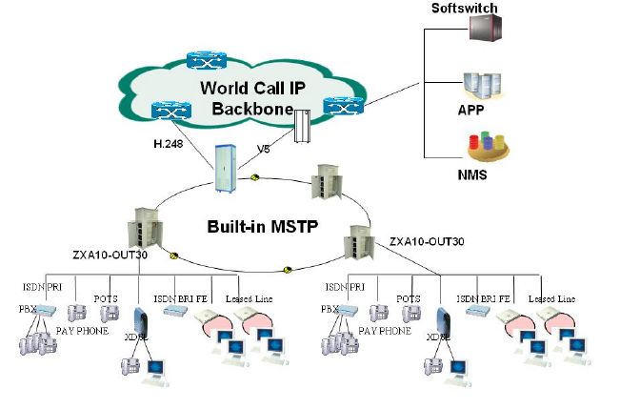
MSAN / MSPP based Access Network
MSAN / MSPP
MSAN / MSPP
MSAN / MSPP

Slide 39
Challenge: New Services, What
PF
NG-AN
RO
CR
Multiservice Access Platform
POTS ISDN BA ISDN PRA 2 Mb/s
Nx64 kb/s
< 64 kb/s
Analog LL
HDSL
ADSL
SHDSL
VoDSL
NGN/VoIP
Video
Ethernet
...
PSTN
V5
LL/TDM
Star,
Ring,
Tree,
(mixed)
Data
Network Management
IP
W
W
W
W
W
Multiservice
Multi-vendor/Multi-topologies
Multiservice
Notes:
User interfaces
PSTN: POTS, ISDN BA, ISDN PRA
Data: 2Mb/s, nx64 kb/s, 64 kb/s, subrate, analog
ADSL
HDSL, SDSL
VoDSL, VoIP
Coming: VDSL,...
Network interfaces
Signalling protocols : V5.1, V5.2 - already deployed with Alcatel and non-Alcatel switches (Ericsson, Siemens, Lucent, Fujitsu..)
PDH - 4x2 Mbit/s and 16x2 Mb/s
SDH - STM1
G.703 up to 16x2 Mbit/s
Management
Q for remote operations
F for local operations

